Slide 1
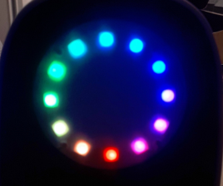
0,7 - 1KHz
500 - 700 Hz
1 – 2 KHz
2 - 3 KHz
300 - 500 Hz
3 - 5 KHz
200 - 300 Hz
5 - 8 KHz
100 – 200 Hz
8 - 11 KHz
50 - 100 Hz
10 – 50 Hz

